Slide 1
adda
Adrijan Jakšić, Davor Pavić

Slide 2
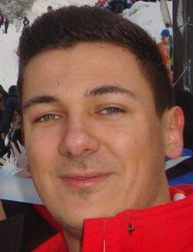
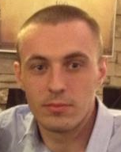
Tim
Adrijan Jakšić i Davor Pavić
Studenti diplomskog studija TKI na FER-u
Višegodišnje iskustvo rada na fakultetskim projektima
Višegodišnji poznanici

Slide 3
Ideja
Mobilna aplikacija zasnovana na konceptu Twittera, ali namijenjena isključivo zatvorenim zajednicama
Javne ustanove, privatna poduzeća
Svaki korisnik može objavljivati i pratiti objave drugog korisnika unutar zajednice
Twitter se nametnuo kao jedan od “the” oblika komunikacije koji su univerzalno prihvaćeni
Potreba za takvim oblikom sigurno postoji i u zatvorenim zajednicama, ali je problem “curenje” podataka izvan zajednice - privatnost

Slide 4
CILJ
Zajednica dobija svoj zatvoreni news feed unutar adde po maloj cijeni
Korisnici mu pristupaju odgovarajućim e-mailom ustanove(npr. ivan.ivic@fer.hr)
Mogu se objavljivati tekstualne poruke, linkovi i slike
Dodatne usluge(prilagodba vizualnom identitetu zajednice, dopisivanje unutar adde, sortiranje objava po “važnosti” člana zajednice) po većoj cijeni

Slide 5
Financijski podaci tvrtke
Tvrtka još nije inkorporirana
Osnivači su digli kredit u iznosu od 40000kn kako bi u proteklih pola godine napravili prototip adde
Potrebna je početna investicija kako bi isplatili kredit i nastavili raditi na addi još barem godinu dana
Marketing i programiranje(3 android i 2 back-end dev.)
ured

Slide 6
Marketing
Reklamiranje na internetu(Google adWords)
Organiziranje prezentacija u samim zatvorenim zajednicama

Slide 7
Konkurencija
Svi oblici komunikacije koji se trenutno koriste u zatvorenim zajednicama
Microsoft Outlook
Slack
Facebook groups
Twitter
Ostali, čak i analogni oblici!

Slide 8
Zašto bas adda?
Prema našem istraživanju postoji 100000 potencijalno zainteresiranih zatvorenih zajednica
Prosječan godišnji trošak na razne mehanizme komunikacije je 1200000 kn
Zaposlenici već koriste isti koncept u privatnom životu – Twitter (postoji potreba!)
Osvajanje 1% tržišta

